Slide 1
HỆ PHƯƠNG TRÌNH BẬC NHẤT BA ẨN
Chuyên đề 1 – Bài 1
Chuyên đề học tập Toán 10 (Kết nối tri thức với cuộc sống)
Tiết 1 – 5 (chuyên đề) · Năm học 2026 – 2027
GV soạn: TTT – Trường Trường THPT

Slide 2
MỤC TIÊU BÀI HỌC
Nhận biết hệ bậc nhất ba ẩn
Giải hệ dạng tam giác
Giải hệ bằng phương pháp Gauss
Nhận biết số nghiệm của hệ
Giải hệ bằng máy tính cầm tay
Lập hệ giải bài toán thực tiễn
Toán 10 · Chuyên đề 1 – Bài 1. Hệ phương trình bậc nhất ba ẩn 2

Slide 3
KHỞI ĐỘNG: ÔNG AN ĐẦU TƯ
Ông An đầu tư 240 triệu vào 3 quỹ
Lãi suất: 3%, 4%, 7% một năm
Ngân hàng hơn trái phiếu 80 triệu
Tổng lãi năm đầu: 13,4 triệu
Mỗi quỹ bao nhiêu tiền?
Toán 10 · Chuyên đề 1 – Bài 1. Hệ phương trình bậc nhất ba ẩn 3

Slide 4
1. HỆ PHƯƠNG TRÌNH BẬC NHẤT BA ẨN
Nghiệm: bộ ba số (x₀; y₀; z₀)
Hệ gồm các phương trình như trên
Nghiệm của hệ: nghiệm chung
$ax+by+cz=d$
a, b, c không đồng thời bằng 0
Toán 10 · Chuyên đề 1 – Bài 1. Hệ phương trình bậc nhất ba ẩn 4

Slide 5
VÍ DỤ 1
ĐỀ BÀI
Hệ nào là hệ bậc nhất ba ẩn?
a) $\left\{\begin{aligned}&2x+3y−5z=13 \\ &4x−2y−3z=3 \\ &−x+2y+4z^{2}=−1\end{aligned}\right.$
b) $\left\{\begin{aligned}&−2x+y+z=−3 \\ &5x+y−3z=16 \\ &x+2y=5\end{aligned}\right.$
(1; 2; −3) có là nghiệm của hệ b)?
Toán 10 · Chuyên đề 1 – Bài 1. Hệ phương trình bậc nhất ba ẩn 5

Slide 6
VÍ DỤ 1
LỜI GIẢI
Đâu là hệ bậc nhất ba ẩn?
a) $\left\{\begin{aligned}&2x+3y−5z=13 \\ &4x−2y−3z=3 \\ &−x+2y+4z^{2}=−1\end{aligned}\right.$ b) $\left\{\begin{aligned}&−2x+y+z=−3 \\ &5x+y−3z=16 \\ &x+2y=5\end{aligned}\right.$
a) chứa z²: không; b) là hệ bậc nhất
(1; 2; −3) là nghiệm của hệ b)
Toán 10 · Chuyên đề 1 – Bài 1. Hệ phương trình bậc nhất ba ẩn 6

Slide 7
2. HỆ DẠNG TAM GIÁC
Ví dụ 2
$\left\{\begin{aligned}&x+y−2z=4 \\ &3y+z=2 \\ &−z=1\end{aligned}\right.$
z = −1 ⇒ y = 1 ⇒ x = 1
Giải từ dưới lên, thế ngược
Nghiệm: (1; 1; −1)
Toán 10 · Chuyên đề 1 – Bài 1. Hệ phương trình bậc nhất ba ẩn 7

Slide 8
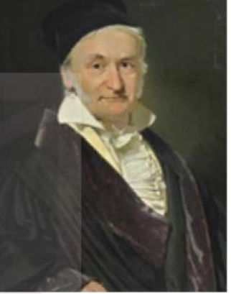
3. PHƯƠNG PHÁP GAUSS
Nhân một phương trình với số ≠ 0
Đổi vị trí hai phương trình
Cộng hai phương trình để khử ẩn
Đưa hệ về dạng tam giác
Toán 10 · Chuyên đề 1 – Bài 1. Hệ phương trình bậc nhất ba ẩn 8

Slide 9
VÍ DỤ 3: GIẢI BẰNG GAUSS
ĐỀ BÀI
Giải hệ bằng phương pháp Gauss:
$\left\{\begin{aligned}&x+y+z=2 \\ &7x+3y+z=4 \\ &−5x+7y−2z=5\end{aligned}\right.$
Gợi mở: Khử x ở PT 2, 3; khử y ở PT 3
Toán 10 · Chuyên đề 1 – Bài 1. Hệ phương trình bậc nhất ba ẩn 9

Slide 10
VÍ DỤ 3: GIẢI BẰNG GAUSS
LỜI GIẢI
Khử x ở PT 2, 3; khử y ở PT 3
$\left\{\begin{aligned}&x+y+z=2 \\ &7x+3y+z=4 \\ &−5x+7y−2z=5\end{aligned}\right.⇔\left\{\begin{aligned}&x+y+z=2 \\ &−4y−6z=−10 \\ &−15z=−15\end{aligned}\right.$
z = 1, y = 1, x = 0
Nghiệm duy nhất: (0; 1; 1)
Toán 10 · Chuyên đề 1 – Bài 1. Hệ phương trình bậc nhất ba ẩn 10

Slide 11
BA TRƯỜNG HỢP NGHIỆM
a) Nghiệm duy nhất $\left(\frac{25}{37};\frac{55}{37};−\frac{2}{37}\right)$
b) Xuất hiện 0z = −1: vô nghiệm
c) Xuất hiện 0z = 0: vô số nghiệm
S = {(−2 − 2z; 5 + 5z; z) | z ∈ ℝ}
Xét phương trình cuối để kết luận
Toán 10 · Chuyên đề 1 – Bài 1. Hệ phương trình bậc nhất ba ẩn 11

Slide 12
GIẢI TÌNH HUỐNG MỞ ĐẦU
x, y, z: tiền đầu tư ba quỹ
$\left\{\begin{aligned}&x+y+z=240 \\ &−y+z=80 \\ &0,03x+0,04y+0,07z=13,4\end{aligned}\right.$
⟶ 0,05z = 7 ⇒ z = 140, y = 60
Tiền tệ 40 triệu; trái phiếu 60 triệu
Ngân hàng 140 triệu đồng
Toán 10 · Chuyên đề 1 – Bài 1. Hệ phương trình bậc nhất ba ẩn 12

Slide 13
VẬN DỤNG 1: VĂN PHÒNG PHẨM
ĐỀ BÀI
Hà, Lan, Minh trả tổng 820 nghìn
Lan ít hơn nửa số tiền của Hà 5 nghìn
Minh trả hơn Lan 210 nghìn
Mỗi bạn trả bao nhiêu?
Toán 10 · Chuyên đề 1 – Bài 1. Hệ phương trình bậc nhất ba ẩn 13

Slide 14
VẬN DỤNG 1: VĂN PHÒNG PHẨM
LỜI GIẢI
Hà, Lan, Minh trả tổng 820 nghìn
Lan ít hơn nửa của Hà 5 nghìn
Minh hơn Lan 210 nghìn
$\left\{\begin{aligned}&x+y+z=820 \\ &x−2y=10 \\ &−y+z=210\end{aligned}\right.$
Lan 150 nghìn; Minh 360 nghìn
Toán 10 · Chuyên đề 1 – Bài 1. Hệ phương trình bậc nhất ba ẩn 14

Slide 15
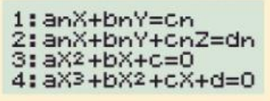
4. DÙNG MÁY TÍNH CẦM TAY
MODE 5 → chọn 2 (hệ ba ẩn)
Nhập hệ số, ấn = để xem nghiệm
No-Solution: hệ vô nghiệm
Infinite Sol: vô số nghiệm
Toán 10 · Chuyên đề 1 – Bài 1. Hệ phương trình bậc nhất ba ẩn 15

Slide 16
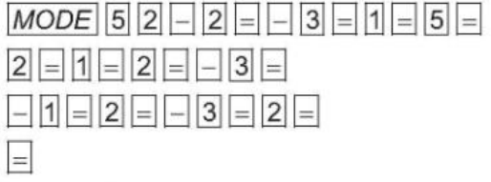
VÍ DỤ: BẤM MÁY HĐ4
ĐỀ BÀI
Giải hệ bằng máy tính cầm tay:
$\left\{\begin{aligned}&−2x−3y+z=5 \\ &2x+y+2z=−3 \\ &−x+2y−3z=2\end{aligned}\right.$
Toán 10 · Chuyên đề 1 – Bài 1. Hệ phương trình bậc nhất ba ẩn 16

Slide 17
VÍ DỤ: BẤM MÁY HĐ4
LỜI GIẢI
$\left\{\begin{aligned}&−2x−3y+z=5 \\ &2x+y+2z=−3 \\ &−x+2y−3z=2\end{aligned}\right.$
Nghiệm: $\left(−4; \frac{11}{7}; \frac{12}{7}\right)$
Toán 10 · Chuyên đề 1 – Bài 1. Hệ phương trình bậc nhất ba ẩn 17

Slide 18
VẬN DỤNG 2: LOÀI NGUY CẤP
ĐỀ BÀI
400 loài có nguy cơ tuyệt chủng
Thú, chim, cá chiếm 55%
Chim hơn cá 0,7%; cá hơn thú 1,5%
Tính tỉ lệ mỗi loại?
Toán 10 · Chuyên đề 1 – Bài 1. Hệ phương trình bậc nhất ba ẩn 18

Slide 19
VẬN DỤNG 2: LOÀI NGUY CẤP
LỜI GIẢI
400 loài có nguy cơ tuyệt chủng
Thú, chim, cá chiếm 55%
Chim hơn cá 0,7%; cá hơn thú 1,5%
Thú 17,1%; chim 19,3%; cá 18,6%
Toán 10 · Chuyên đề 1 – Bài 1. Hệ phương trình bậc nhất ba ẩn 19

Slide 20
TRẠM KIỂM CHỨNG AI
ĐỀ BÀI
Lời giải 1: khử ẩn trong hệ (Phiếu)
Lời giải 2: 0z = 0 ⇒ “vô nghiệm”
Gợi mở: Tìm bước sai, giải thích, sửa lại
Toán 10 · Chuyên đề 1 – Bài 1. Hệ phương trình bậc nhất ba ẩn 20

Slide 21
TRẠM KIỂM CHỨNG AI
LỜI GIẢI
Tìm bước sai trong lời giải AI
Lời giải 1: quên nhân vế phải
12y + 3z = 5 (đúng phải là 15)
Lời giải 2: 0z = 0 ⇒ “vô nghiệm”
0z = 0: hệ có vô số nghiệm
Thử lại nghiệm, bấm máy kiểm chứng
Toán 10 · Chuyên đề 1 – Bài 1. Hệ phương trình bậc nhất ba ẩn 21

Slide 22
NHIỆM VỤ VỀ NHÀ: PHỐI TRỘN NPK
Cần 78,5 kg N; 63,5 kg P₂O₅; 68 kg K₂O
Dùng NPK 16-16-8, 20-20-15, 15-5-20
Lập hệ, giải Gauss, bấm máy
Đáp số gợi ý: 100; 200; 150 kg
Tự đặt bài toán, số liệu thật
Nộp bảng tính và Nhật ký AI
Toán 10 · Chuyên đề 1 – Bài 1. Hệ phương trình bậc nhất ba ẩn 22

Slide 23
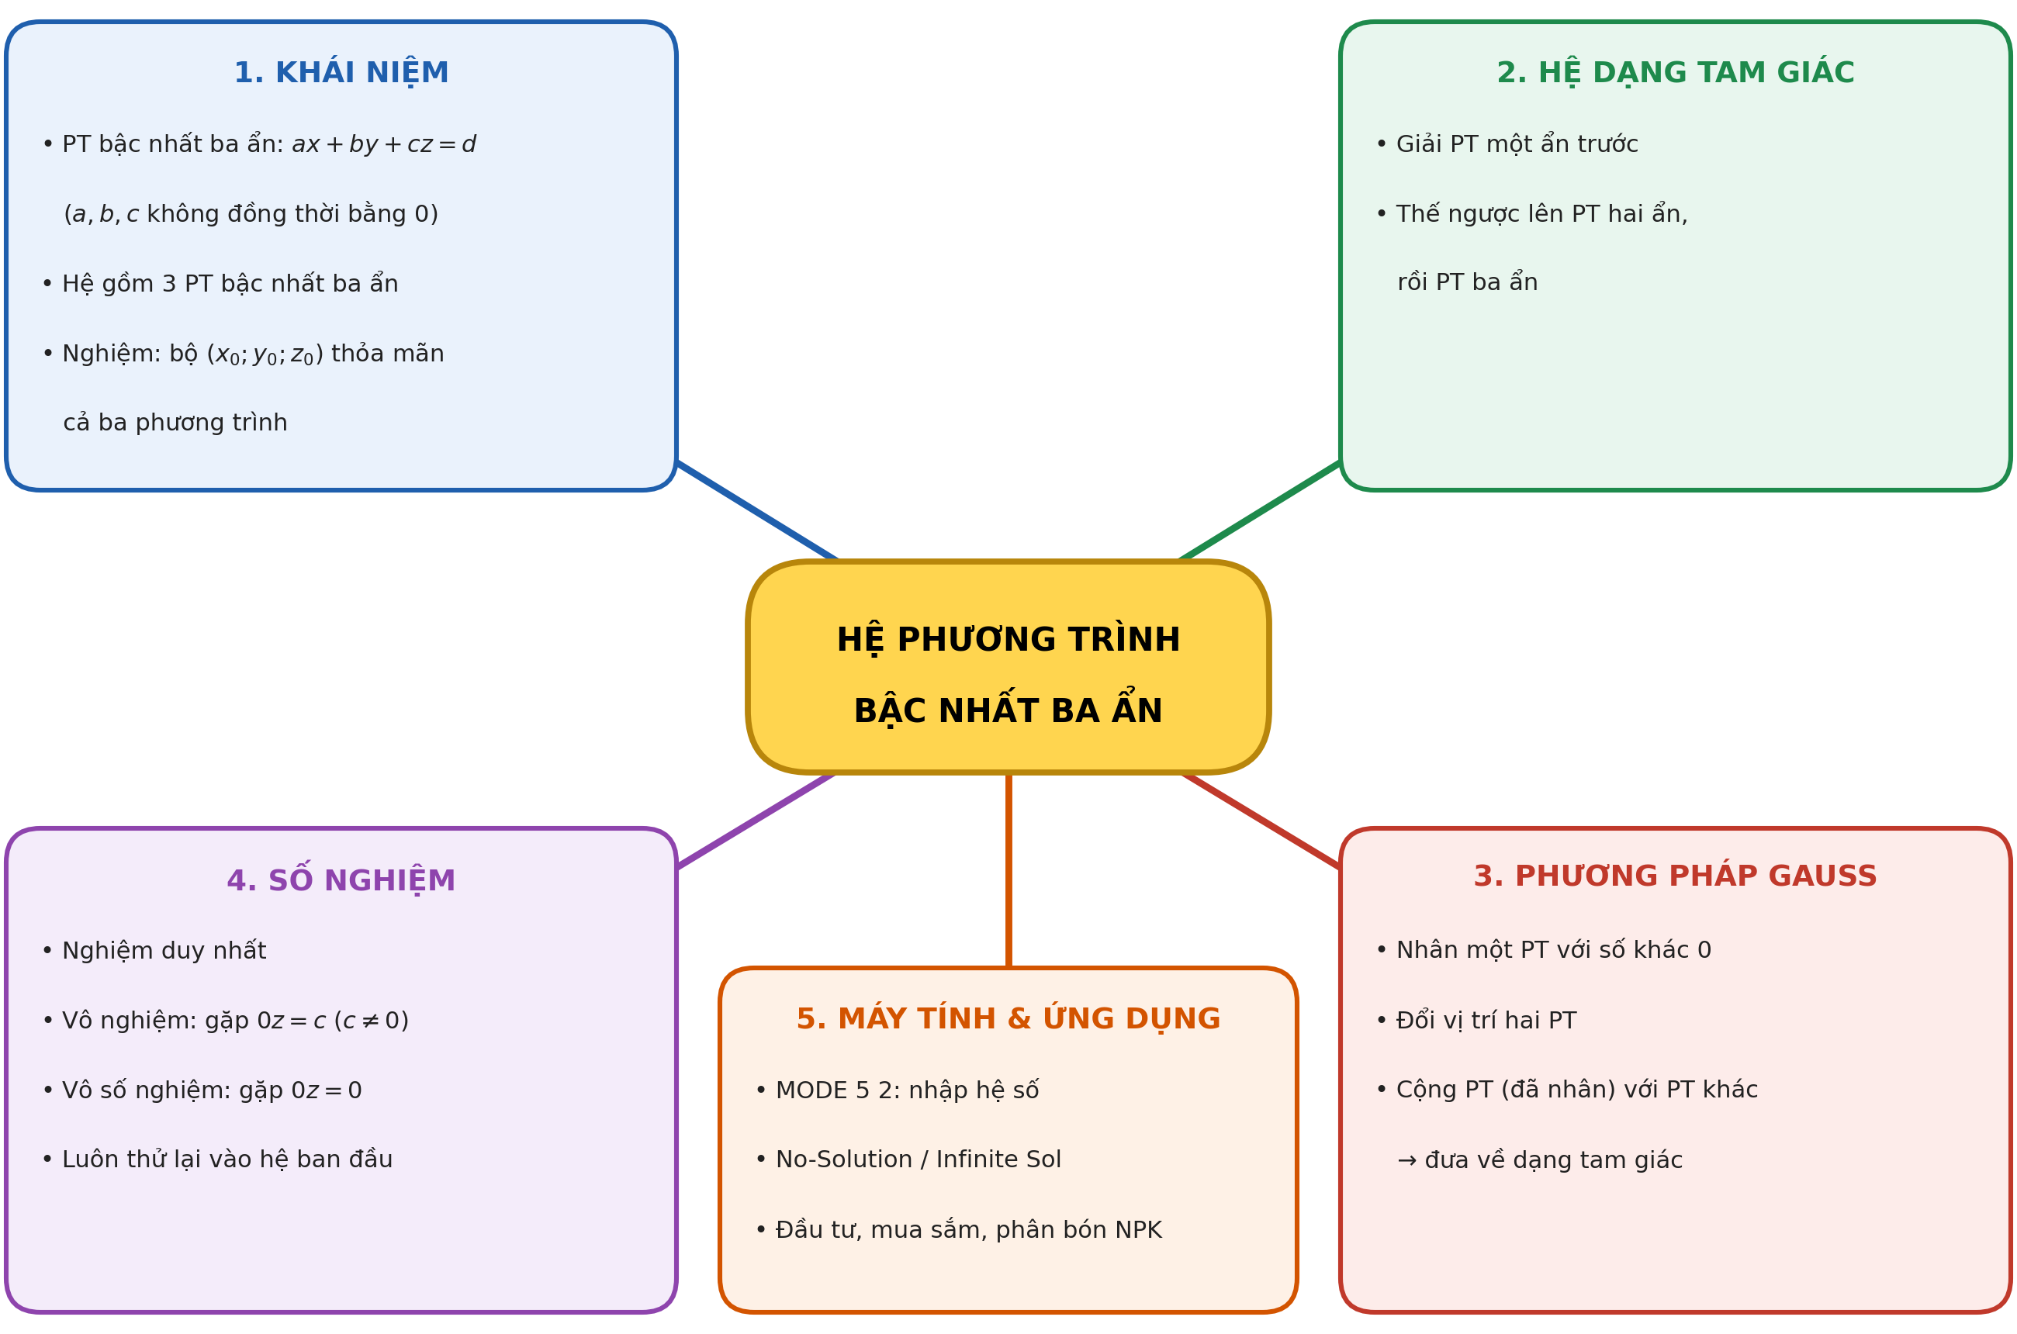
SƠ ĐỒ TƯ DUY BÀI HỌC
Toán 10 · Chuyên đề 1 – Bài 1. Hệ phương trình bậc nhất ba ẩn 23

Slide 24

BÀI TẬP CỦA BẠN
Quét mã QR bằng điện thoại
Nhập họ tên và lớp
7 câu – làm trong 7 phút
Nộp bài, xem lời giải
trangtu66.github.io/Taode_thi_online/cc_cd1bai1_t10.html
Toán 10 · Chuyên đề 1 – Bài 1. Hệ phương trình bậc nhất ba ẩn 24

